Slide 1
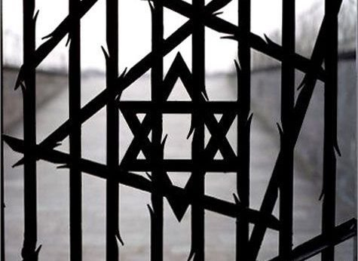
Х О Л О К О С Т
Приложение 2

Slide 2
